Slide 1
实验五 多周期MIPS-CPU
2019.4.25
Notes:
实验目的
熟练Vivado和N4的设计实现流程
模块化、层次化、参数化设计方法
存储器IP的使用和显示控制器的设计

Slide 2
实验内容
设计实现多周期MIPS-CPU，可执行如下指令：
add, sub, and, or, xor, nor, slt
addi, andi, ori, xori, slti
lw, sw
beq, bne, j
数据通路和控制单元(状态图)参见后页，其中寄存器堆中R0内容恒定为0，存储器容量为256x32位
Notes:
add和sub不考虑溢出

Slide 3
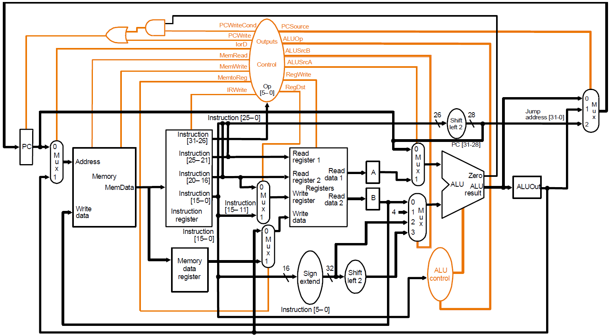
实验内容 (续1)

Slide 4
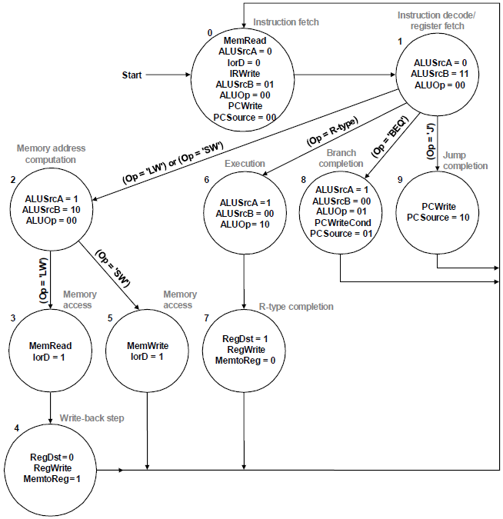
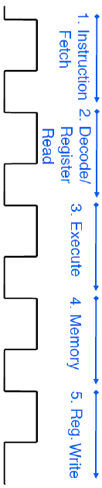
实验内容 (续2)

Slide 5
实验内容 (续3)
DDU：Debug and Display Unit，调试和显示单元
下载测试时，用于控制CPU运行方式和显示运行结果
数据通路中寄存器堆和存储器均需要增加1个读端口，供DDU读取并显示其中内容
run
CPU和MEM
pc
cont
mem_data
step
reg_data
DDU
addr
mem
inc
led
dec
an
LED和数码管
图中省略了
clk和rst信号
seg+dp

Slide 6
实验内容 (续4)
控制CPU运行方式
cont = 1：run = 1，控制CPU连续执行指令
cont = 0：每按动step一次，run输出维持一个时钟周期的脉冲，控制CPU执行一条指令
查看CPU运行状态
mem： 1，查看MEM；0，查看RF
inc/dec：增加或减小待查看RF/MEM的地址addr
reg_data/mem_data：从RF/MEM读取的数据
8位数码管显示RF/MEM的一个32位数据
16位LED指示RF/MEM的地址和PC的值

Slide 7
实验要求和检查
完成实验内容1和2的逻辑设计和下载测试
查看电路性能和资源使用情况
检查仿真结果是否正确
检查下载测试是否正确
检查代码设计，代码是否独立完成

Slide 8
实验报告
内容包括但不限于：逻辑设计、核心代码、仿真/下载结果、结果分析、实验总结、意见/建议等，附设计和仿真代码
实验检查截止后一周内提交实验报告
ftp://202.38.79.134/ 相应文件夹
文件名格式：Labn_学号_姓名_vi.pdf （其中，n表示第n次实验，vi表示第i版本，不满足该格式的视为未提交实验报告）
严禁抄袭，否则作零分处理

Slide 9
The End

